Slide 1
Васильев Константин Алексеевич (1942 - 1976)
Творчество художника

Slide 2
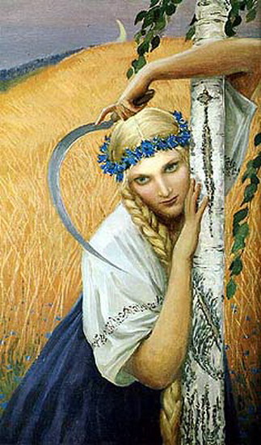
Жница

Slide 3
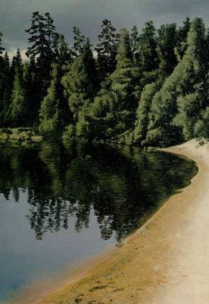
Берег

Slide 4
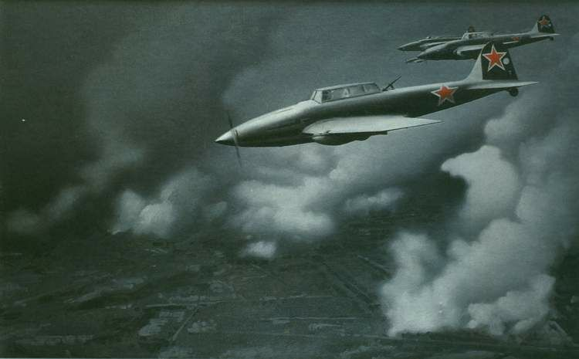
В небе над Берлином

Slide 5
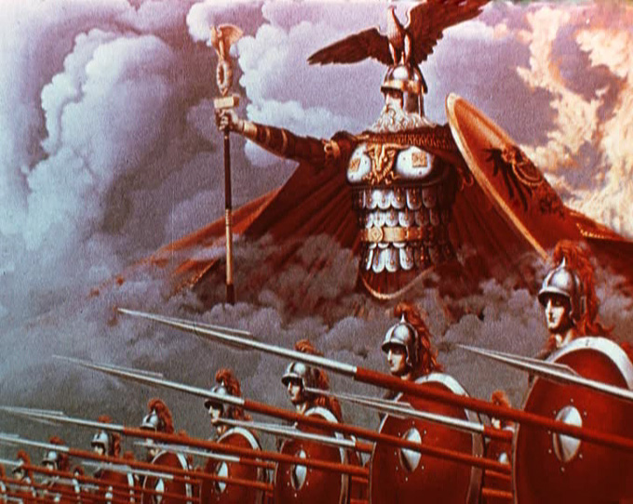
Витязи

Slide 6
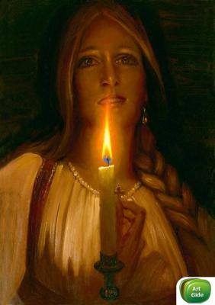
Гадание

Slide 7
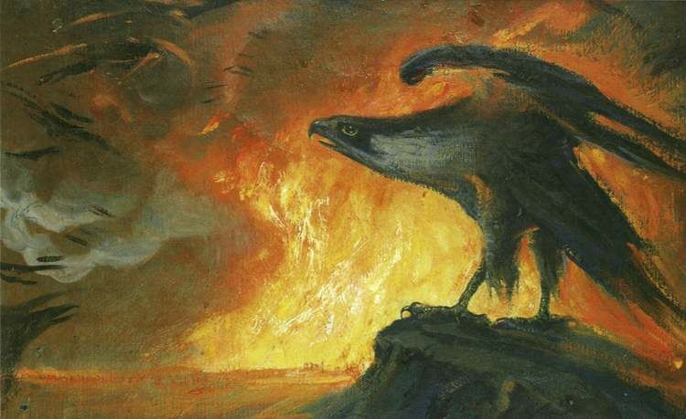
Горят, горят пожары. Эскиз

Slide 8
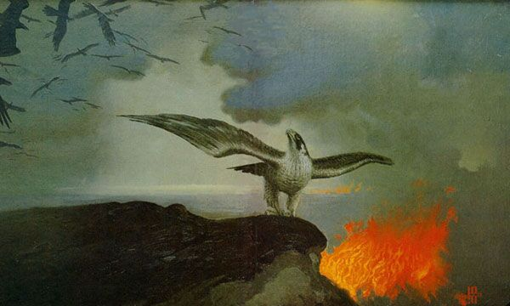
Горят, горят пожары

Slide 9
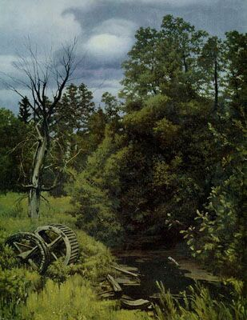
Заброшенная мельница

Slide 10
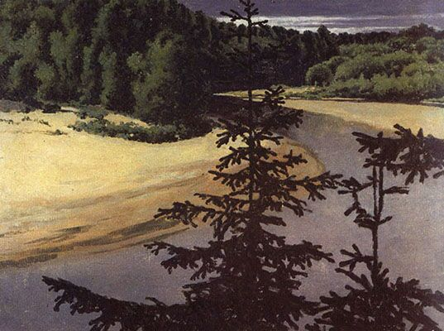
Излучина

Slide 11
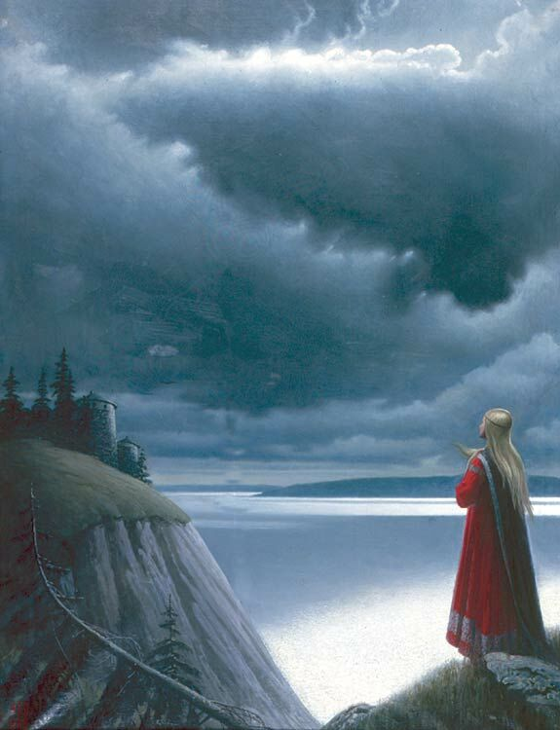
Над Волгой

Slide 12
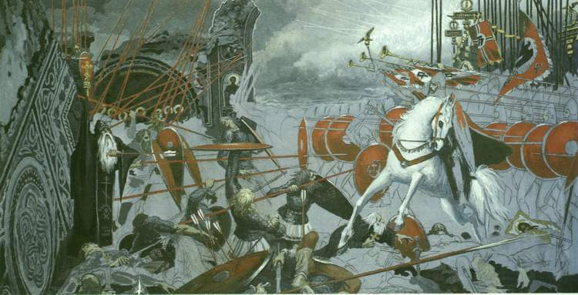
Нашествие. Эскиз

Slide 13
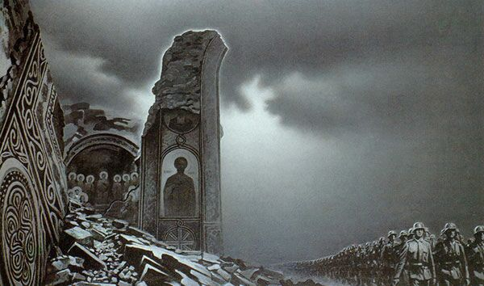
Нашествие

Slide 14
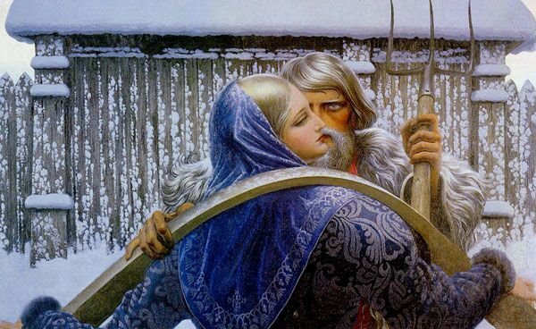
Нежданная встреча

Slide 15
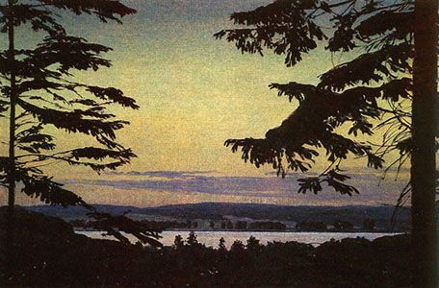
Ночь над Волгой

Slide 16
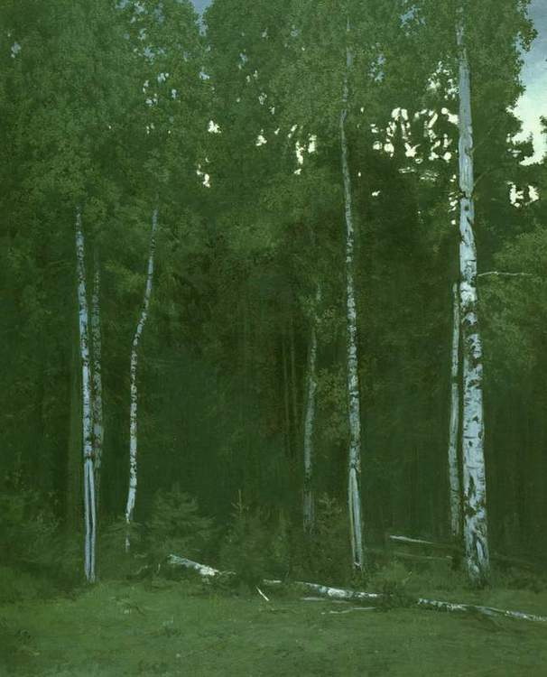
Опушка леса

Slide 17
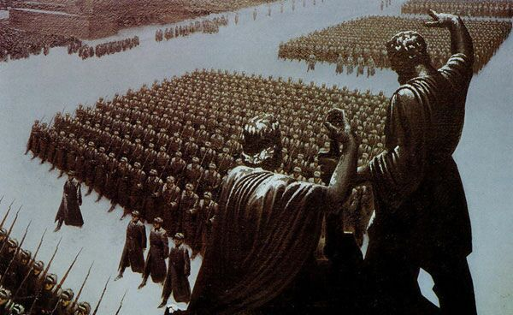
Парад в 1941

Slide 18
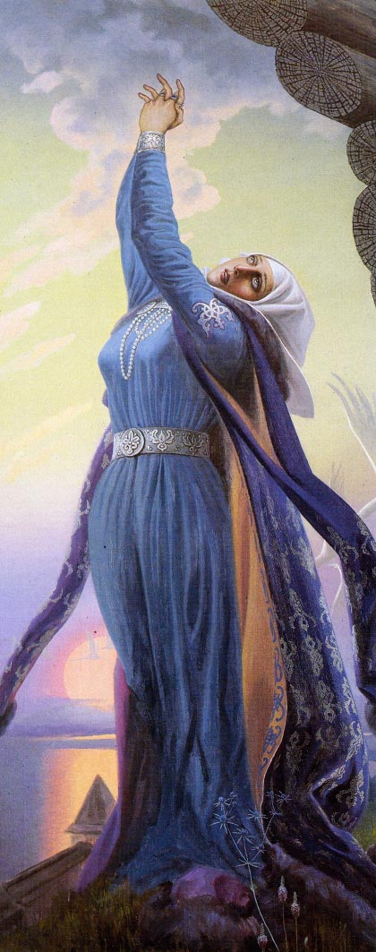
Плач Ярославны

Slide 19
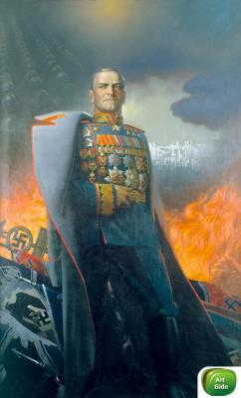
Портрет маршала Жукова

Slide 20
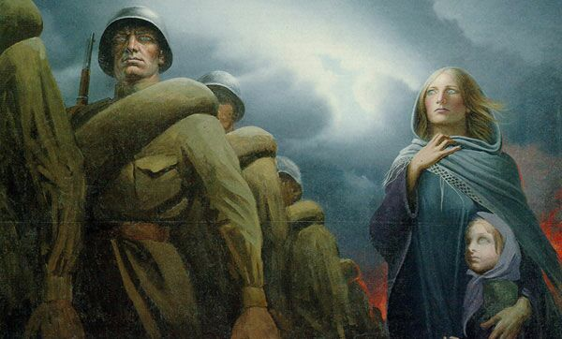
Прощание славянки

Slide 21
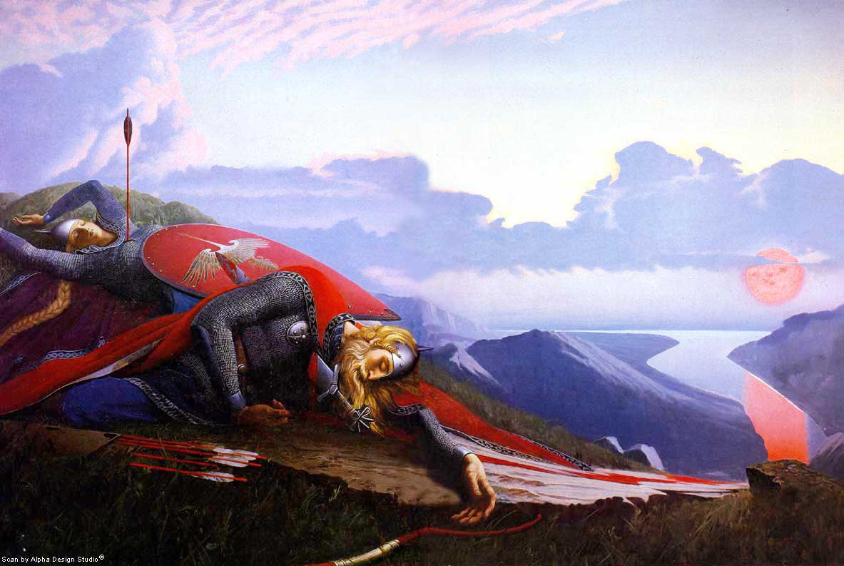
Рождение Дуная. Масло

Slide 22
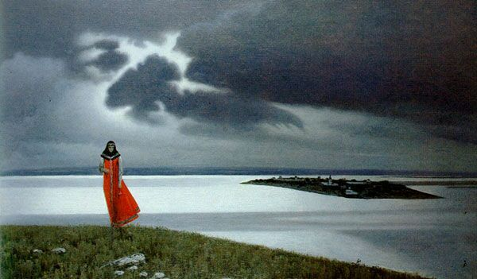
Свияжск

Slide 23
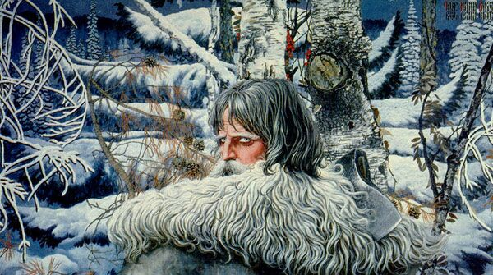
Северный орёл

Slide 24
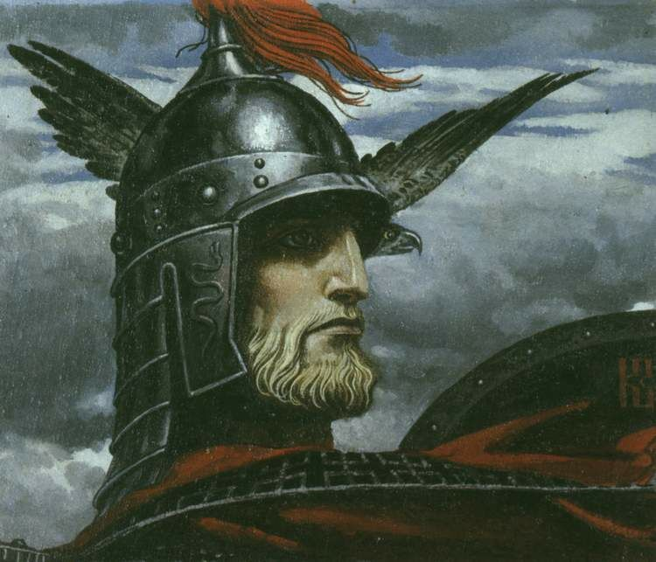
Русский витязь

Slide 25
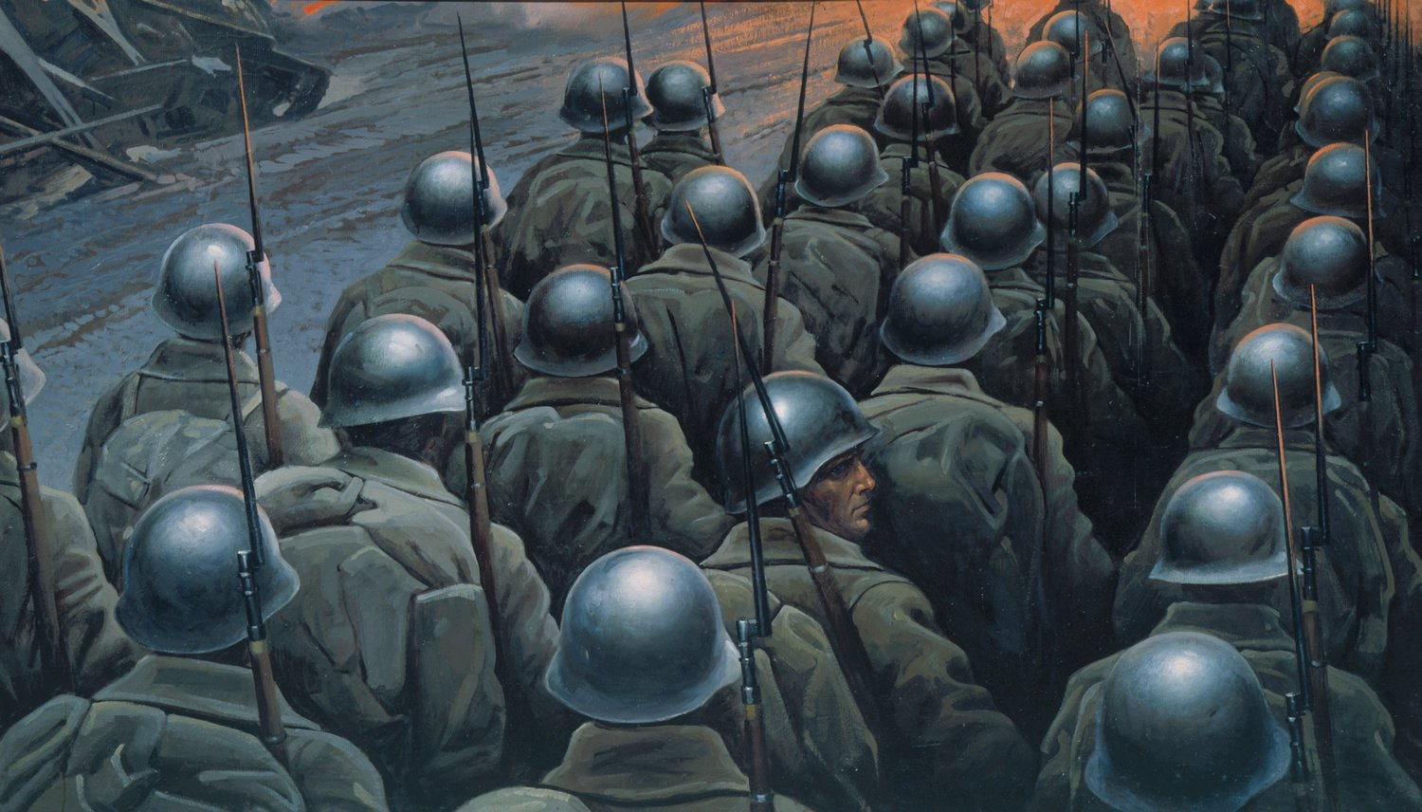
Тоска по Родине

Slide 26
Всем спасибо за внимание!

